Slide 3
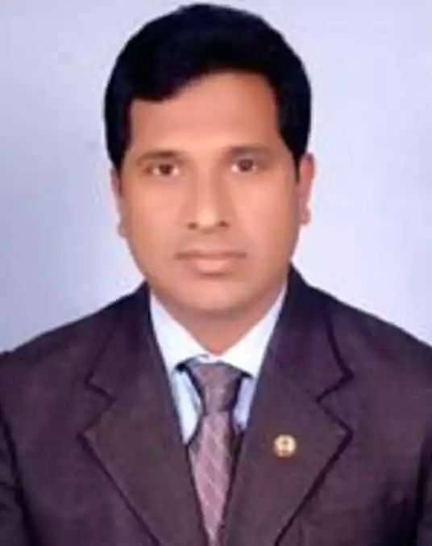
শিক্ষক পরিচিতি
মোহাম্মদ জাহাঙ্গীর আলম
সহকারি প্রধান শিক্ষক
গুয়াপঞ্চক উচ্চ বিদ্যালয়
আনোয়ারা,চট্টগ্রাম।
Email: mjahangirkaptai@gmail.com

Slide 4
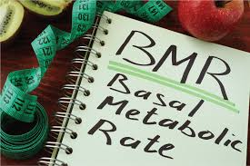
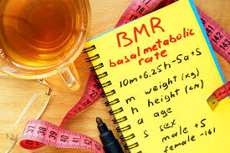
পাঠ পরিচিতি
নবম-দশম শ্রেণি
জীববিজ্ঞান
পঞ্চম অধ্যায়
BMR এবং BMI

Slide 5
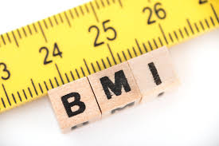
শিখনফল
এই পাঠ শেষে শিক্ষার্থীরা ..........
১। B M R ও B M I কী তা বলতে পারবে।
২। B M R ও B M I এর গুরুত্ব ব্যাখ্যা করতে পারবে।
৩। B M R ও B M I এর হিসাব করতে পারবে।
৪। B M R এবং ব্যয়িত শক্তির সাথে সম্পর্ক নির্ণয় করতে পারবে।
৫। বয়স ও লিঙ্গভেদে B M I হিসাব করতে পারবে।

Slide 6
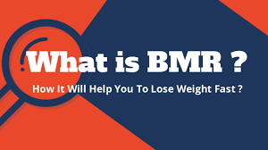
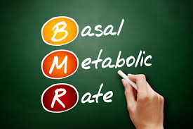
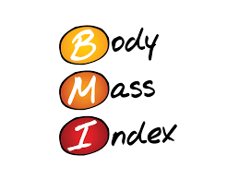
বিএমআর পূর্ণ বিশ্রামরত অবস্থায় মানবশরীরে ব্যবহৃত শক্তির পরিমাণ নির্দেশ করে।
বিএমআই মানবদেহের গড়ন ও চর্বির একটি সূচক নির্দেশ করে।
শরীরের সুস্থতা এবং স্থুলতার মান নির্ণয়ে এই মানদণ্ড দুটি খুবই উপযোগী।

Slide 7
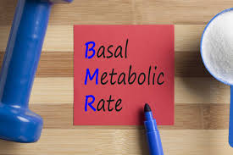
বিএমআর মান নির্ণয়
বিএমআর মান বের করার সমীকরণ লিঙ্গ ও বয়সভেদে পার্থক্য আছে। বিএমআর সম্পর্কে ধারণা পেতে বহুল ব্যবহৃত হ্যারিস বেনেডিক্ট সূত্রটি ব্যবহার করা যায়।
মেয়েদের বিএমআর = 6৫5 + (9.6 x ওজন কেজি) + (১.8 x উচ্চতা সে.মি.) – (৪.7 x বয়স বছর)
ছেলেদের বিএমআর = ৬৬ + (১৩.7 x ওজন কেজি) + (৫ x উচ্চতা সে.মি.) – (৬.৮ x বয়স বছর)
ধরা যাক একজন নারীর বয়স ৩৩ বছর, উচ্চতা ১৬৫ সে.মি. এবং ওজন ৯৪ কেজি।
সুতারাং তার বিএমআর = ৬৫৫ + (৯.৬ X ৯4) + (1.8 X 165) – (4.7 X 33)
=655 + 902.4 + 297 – 155.1
= 1699.3 ক্যালরি

Slide 8
নিচের ছকটি ব্যবহার করে বিএমআর এর মান থেকে আমাদের দৈনিক ক্যালরির চাহিদা বের করা যায়।
শারীরিক অবস্থা
ক্যালরি মান
পরিশ্রমী না হলে
বিএমআর মান x 1.2
হালকা পরিশ্রমী, সপ্তাহে ২-৩ দিন খেলাধুলা করলে
বিএমআর মান x 1.375
পরিশ্রমী, সপ্তাহে ২-৩ দিন প্রচুর খেলাধুলা করলে
বিএমআর মান x1.55
পরিশ্রমী, সপ্তাহে প্রতিদিন প্রচুর খেলাধুলা করলে
বিএমআর মান x 1.725
অত্যন্ত পরিশ্রমী, প্রচুর দৌড়ঝাঁপ, খেলাধুলা করলে
বিএমআর মান x 1.9

Slide 9
উপরের নারীটি পরিশ্রমী হয়ে থাকলে, প্রতিদিন প্রচুর খেলাধুলা করলে এবং তার বিএমআর মান 1699.3 হলে তার ক্যালরি চাহিদার মান (1699.3 x 1.725) 2,931.29। অর্থাৎ প্রতিদিন 3,000 কিলোক্যালরির কাছাকাছি খাদ্য গ্রহণ করলে সেই নারীটি তার ওজন একই রাখতে পারবে।
উদাহরণ

Slide 10
বিএমআরের মান বয়স, লিঙ্গ, খাদ্যাভ্যাস ও শরীরের গঠনের উপর নির্ভর করে। আমাদের দৈনিক খাদ্য চাহিদার সাথে বিএমআরের মান নিয়ন্ত্রণ লক্ষ্য করা যায়। বিএমআর আমাদের শরীরের ৬০ থেকে ৭৫ ভাগ শক্তির উৎপাদন নিয়ন্ত্রণ করে। আমাদের শরীর খাদ্য গ্রহণের মাধ্যমে মাত্র ১০-২০ শতাংশ এবং শারীরিক শ্রমের মাধ্যমে ২০ থেকে ৩০ শতাংশ শক্তি পেয়ে থাকে। মানুষের বয়স বাড়ার সঙ্গে বিএমআরের মান কমতে থাকে, আবার অনেকেই ওজন কমানোর জন্য খাদ্যের পরিমাণ কমিয়ে ফেলে। এতে বিএমআর মান আরও কমে যায়, ফলে আর কম খেয়ে শুকানো যায় না। যদি প্রতিদিন শারীরিক পরিশ্রম করা হয়, তাহলে বিএমআরের মান বেড়ে যায় এবং স্বাস্থ্যসম্মত উপায়ে শরীরকে সুস্থ-সবল রাখা যায়।
বিএমআর ও ব্যয়িত শক্তির সম্পর্ক

Slide 11
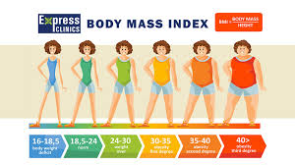
বি এম আই মান নির্ণয়
বিএমআই = দেহের ওজন (কেজি ) / দেহের উচ্চতা (মিটার)2
125 সেমি (1.25মিটার) উচ্চতা এবং 50কেজি ওজনের একজন ব্যক্তির বি এম আই হচ্ছে 32।
উদাহরণ

Slide 12
বি এম আই মান | করণীয়
18.5 এর নিচে | শরীরের ওজন কম । পরিমিত খাদ্য গ্রহণ করে ওজন বাড়াতে হবে।
18.5-24.9 | সু স্বাস্থের আদর্শ মান ।
25-29.9 | শরীরের ওজন অতিরিক্ত। ব্যায়াম করে অতিরিক্ত ওজন কমানো প্রয়োজন।
30-34.9 | মোটা হওয়ার প্রথম স্তর। বেছে খাদ্য গ্রহণ ও ব্যায়াম করা প্রয়োজন ।
35-39.9 | মোটা হওয়ার দ্বিতীয় স্তর। পরিমিত খাদ্য গ্রহণ ও ব্যায়াম করা প্রয়োজন ।
40 এর উপরে | অতিরিক্ত মোটাত্ব । মৃত্যু ঝুঁকির আশঙ্কা। ডাক্তারের পরামর্শের প্রয়োজন।

Slide 13
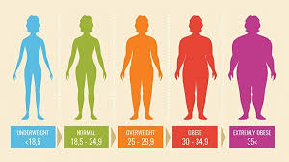
বিএমআই মানদণ্ডে ব্যক্তিটির সুস্বাস্থ্যের জন্য ৩৮ কেজি ওজন হওয়া প্রয়োজন। অতএব সঠিক পুষ্টি গ্রহণ এবং ব্যায়ামের মাধ্যমে স্বাস্থ্যসম্মত মানে নিয়ে যেতে হবে।

Slide 15
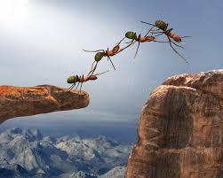
ক
খ
তোমার বি এম আর বের করে দেখ তোমার দৈনিক ক্যালরির চাহিদা অনুযায়ী খাদ্য গ্রহণ ঠিক আছে কি না।
তোমার বি এম আই বের করে দেখ তোমার খাদ্য গ্রহণ এবং জীবনধারা ঠিক আছে কি না ।

Slide 16
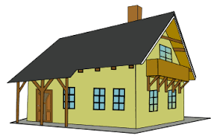
তোমার ক্লাসের ২ জন ছেলে ও ২ জন মেয়ের বি এম আর এবং বি এম আই বের করে তার উপরে একটি প্রিতিবেদন লিখ।

Slide 17
Thank You

